Slide 1
ResNet
Deep Residual Network
深度残差网络
BingAds 组内分享
刘杨 2018/01/05

Slide 2

Kaiming He
Dehazing using dark channel prior
Guided image filter
Computer vision using machine learning…

Slide 3
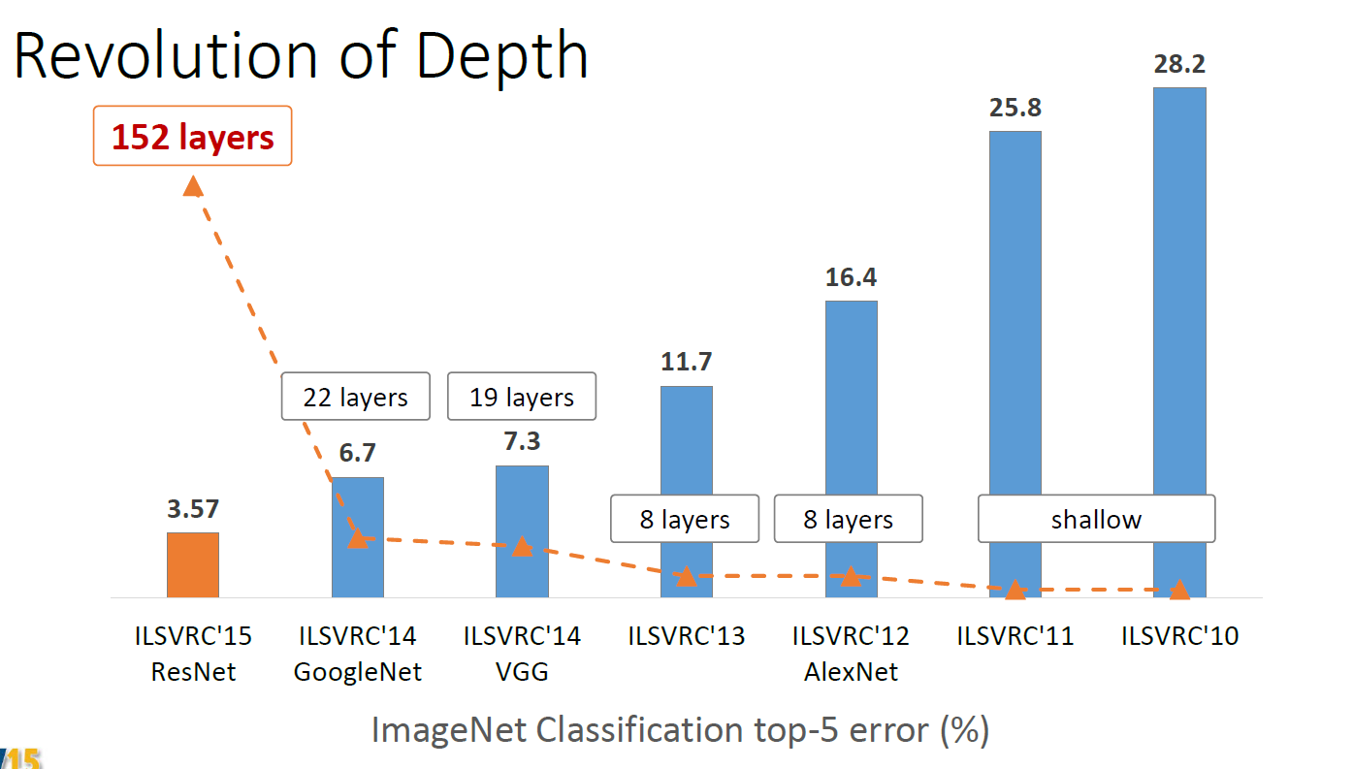
“深” 的优势

Slide 4
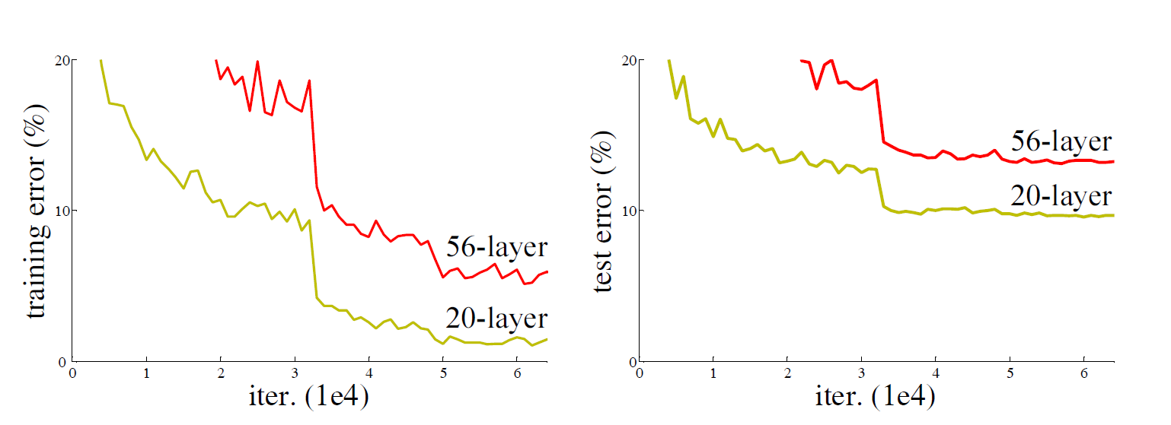
退化问题
堆叠 3x3 卷积层
56层网络比20层准确率低

Slide 5
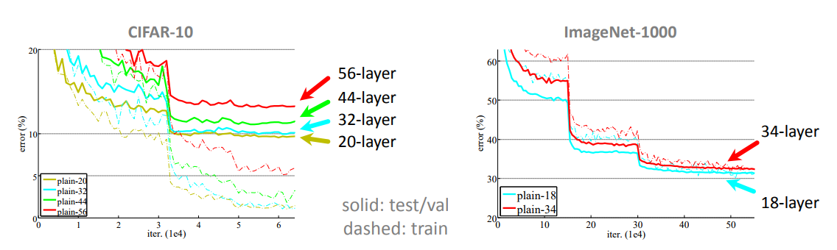
退化问题
共性问题，各大数据集都有观察到

Slide 6
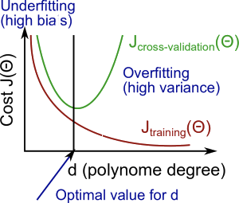


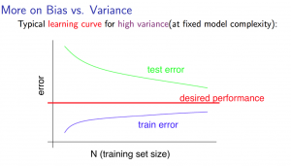
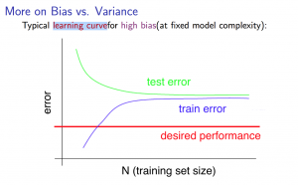
为何？
梯度弥散/爆炸
过拟合
Notes:
High bias (underfitting): both Jtrain(Θ) and JCV(Θ) will be high. Also, JCV(Θ)≈Jtrain(Θ).
High variance (overfitting): Jtrain(Θ) will be low and JCV(Θ) will be much greater than Jtrain(Θ).

Slide 7
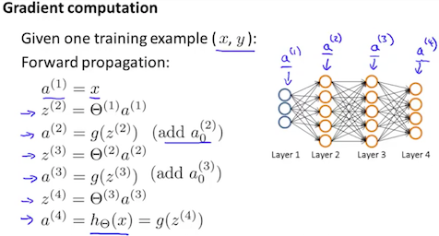
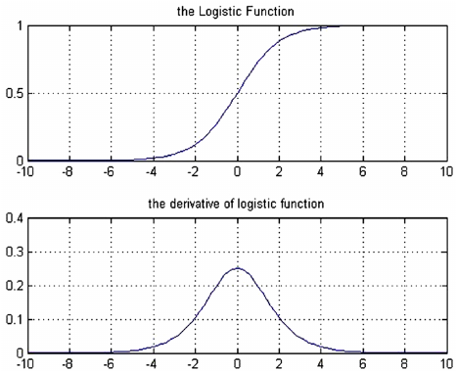
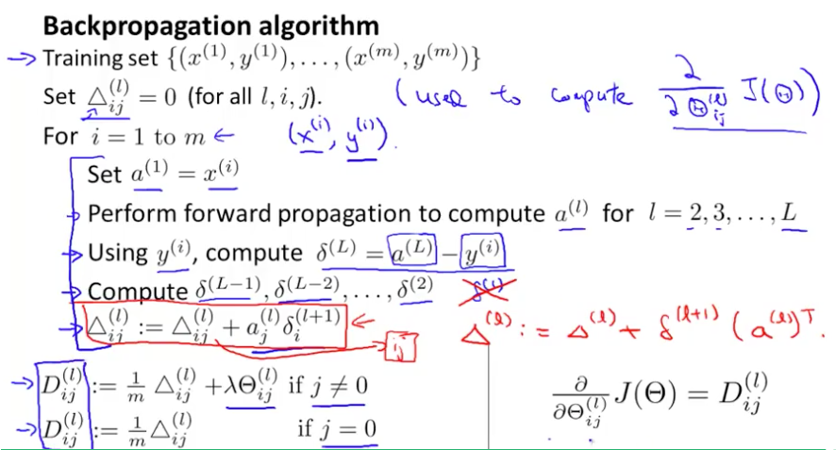
梯度弥散/爆炸的解药
数层
ReLU解决梯度弥散
Dropout
10层
批量归一化
100层
残差网络

Slide 8
批量归一化 (Batch Normalization)
解决了梯度弥散/爆炸的问题
大幅加快(很多倍)大型卷积网络的训练速度
大幅提升收敛后的分类准确率
原理介绍：
对每一个mini-batch数据的内部进行标准化处理
使输出规范化到N(0,1)的正太分布
减少了内部神经元分布的改变（Internal Covariate Shift）
可无缝集成到向后传播 (BP)算法里
Notes:
Batch Normalization（以下简称BN）是在GoogleInceptionNet V2的论文中被提出的，该方法解决了初始化神经网络这个棘手问题。

Slide 9
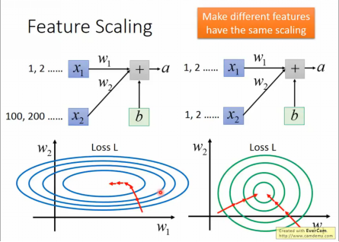
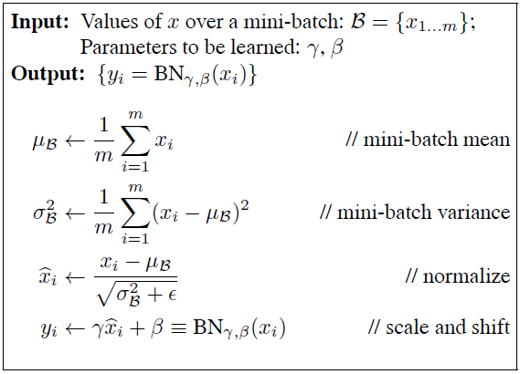
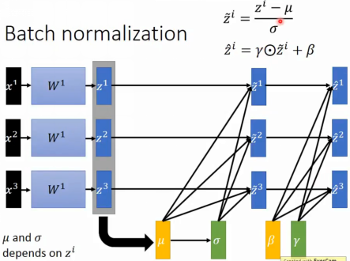
批量归一化

Slide 10

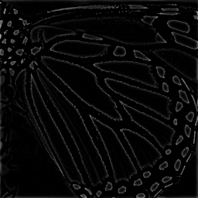

残差网络
原来图片与改动后图片之差
保留基本信息
Some Network
residual
专治各种扰动

Slide 11
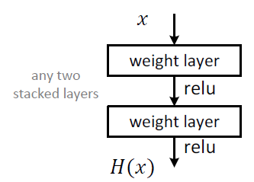
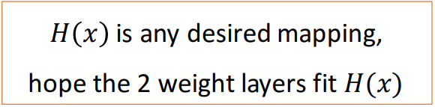
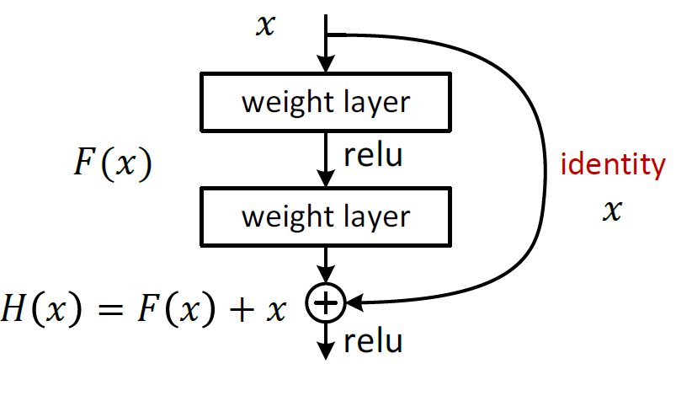
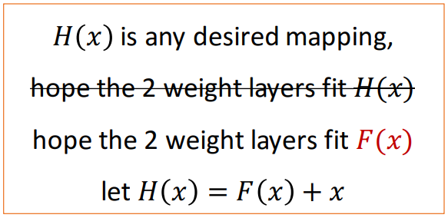
残差模块 (Residual Learning)
不忘初心，方得始终。
残差模块
简单
没加参数
优势：
如H(x)==x 则F(x)=0！☺
如H(x)跟x接近，则小的涨落更现眼！☺
基本模块
残差模块

Slide 12
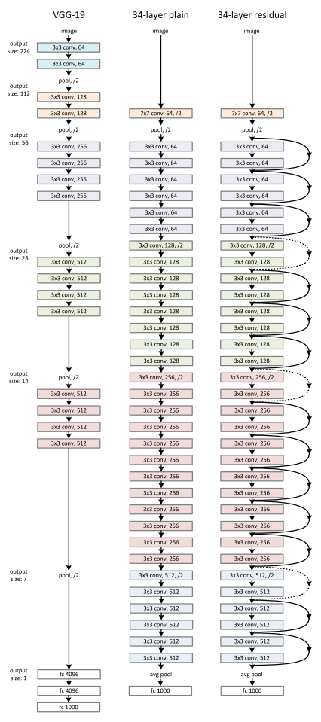
设计理念
基本思路 (VGG-style)：
3x3卷积为主
尺寸减半 -> 卷积核x2
批量归一化
简洁，突出“深”
其它：
干掉最大池化 (max pooling)
干掉隐藏的全连接层
干掉 Dropout

Slide 13
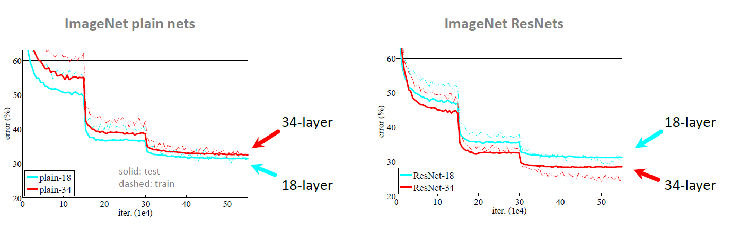
ResNet vs. 一般深度网络
ResNet中随着层数加深，准确率得到改善！

Slide 14
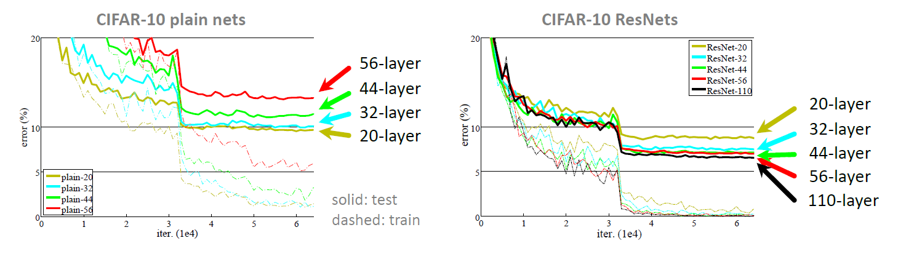
ResNet vs. 一般深度网络
ResNet中随着层数加深，准确率得到改善！

Slide 15
DEMO

Slide 16
Reference
Kaiming He, Xiangyu Zhang, Shaoqing Ren, & Jian Sun. “Deep Residual Learning for Image Recognition”. arXiv 2015.
S. Ioffe, C. Szegedy. “Batch Normalization: Accelerating Deep Network Training by Reducing Internal Covariate Shift”. In ICML, 2015.
Slides of Deep Residual Learning @ ILSVRC & COCO 2015 competitions
Kaiming He, Xiangyu Zhang, Shaoqing Ren, Jian Sun. “Identity Mappings in Deep Residual Networks”. arXiv 2016.
https://github.com/KaimingHe/deep-residual-networks

